Slide 1
ЗИМНИЙ
КАЛЕЙДОСКОП
новогодние праздники
и каникулы
МАОУ СОШ № 30
2017 - 2018

Slide 2
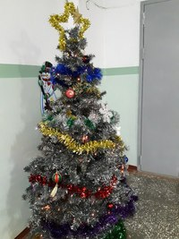
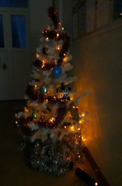
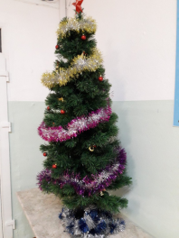
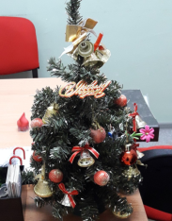
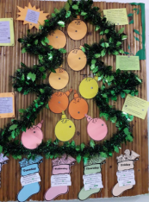
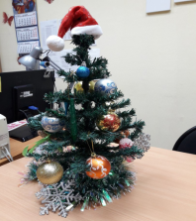
НОВОГОДНЕЕ НАСТРОЕНИЕ!
КОНКУРС: «Наша ёлка - хороша!»

Slide 3
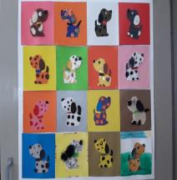
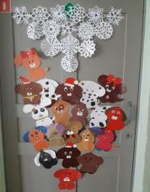
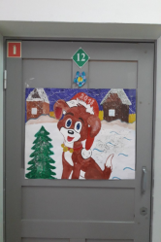
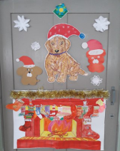
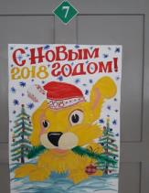
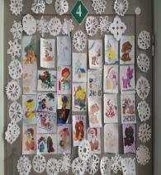
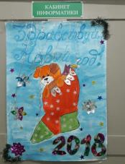
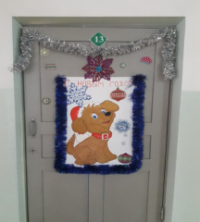
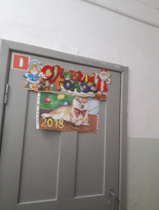
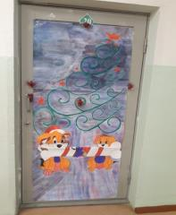
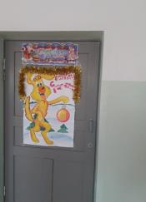
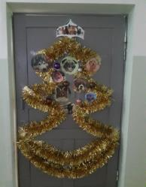
НОВОГОДНЕЕ НАСТРОЕНИЕ!
ХУДОЖЕСТВЕННЫЙ КОНКУРС
«Новогодний микс!»

Slide 4
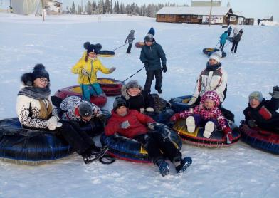
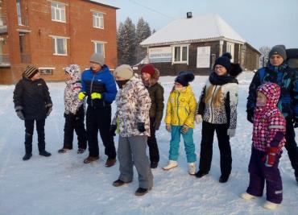
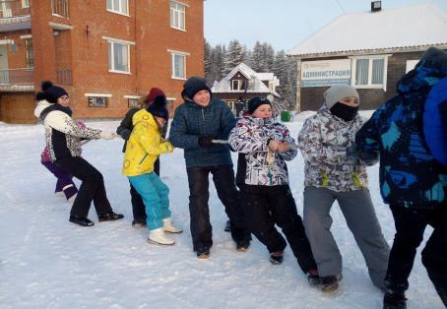
«ЗИМНИЕ ЗАБАВЫ» на лыжной базе «ПОЛАЗНА»!

Slide 5
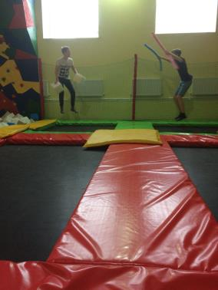
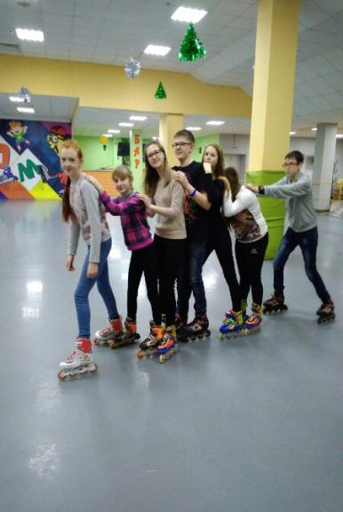
«Прыжок в Новый год»
Батутный центр
г. Березники

Slide 6
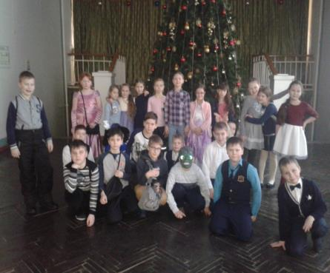
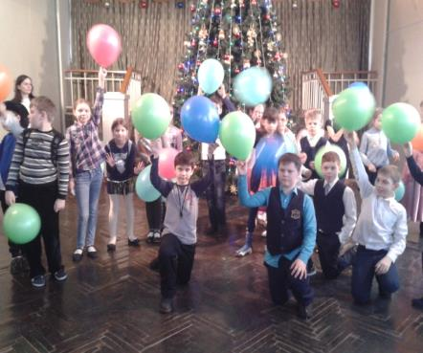
«НОВОГОДНИЙ УТРЕННИК»
ДК им. Ленина

Slide 7
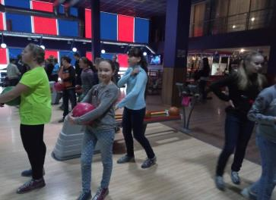
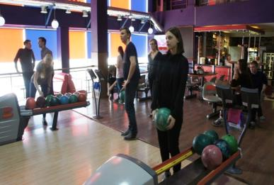
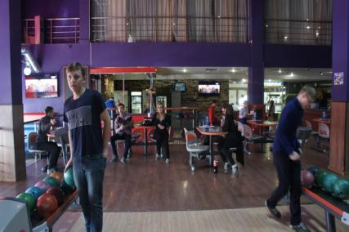
ДЕНЬ ЗДОРОВЬЯ
БОУЛИНГ. Т/Ц «Миллениум»

Slide 8
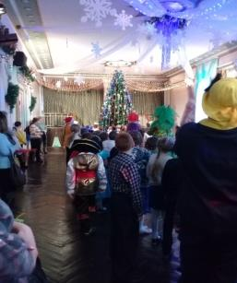
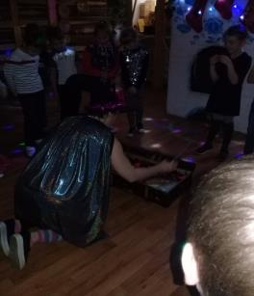
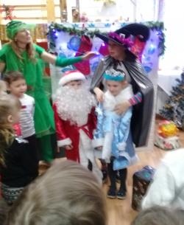
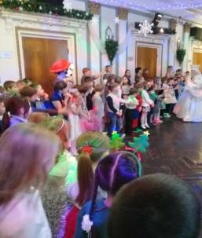
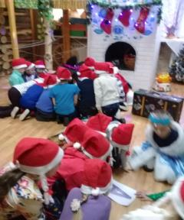
Квест - игра
«В ПОИСКАХ
НОВОГОДНЕГО
ЧУДА»

Slide 9
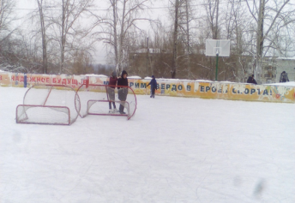
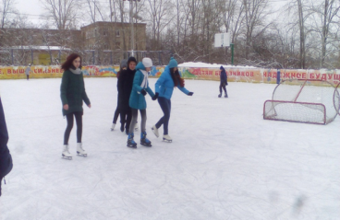
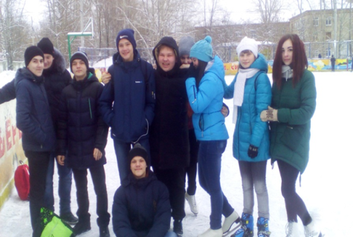
ЗИМНИЕ ПРИКЛЮЧЕНИЯ НА КАТКЕ. ДДЮТ

Slide 10
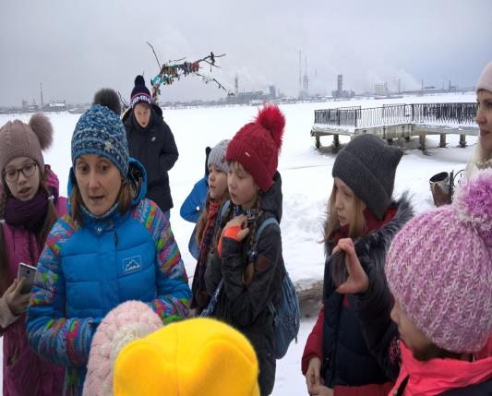
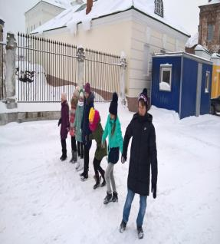
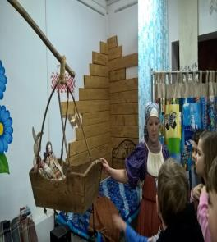
День здоровья.
Палата Строгановых,
усадьба Голициных.

Slide 11
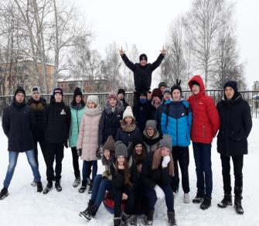
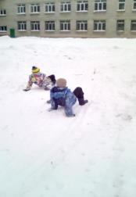
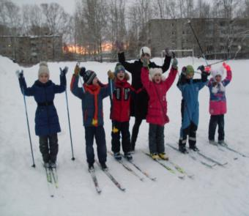
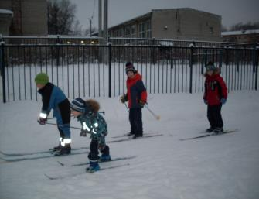
ЗИМНИЙ МАРАФОН
Стадион школы 30

Slide 12
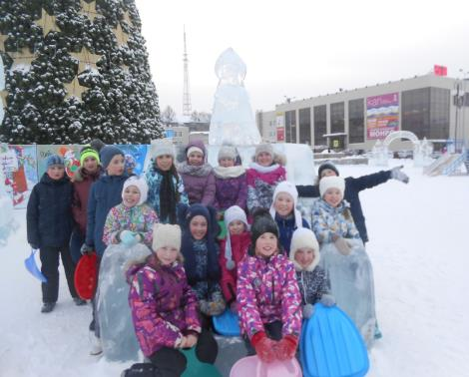
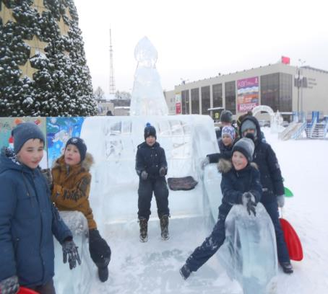
«ОТКРЫТИЕ ЛЕДОВОГО ГОРОДКА»
Площадь Советская

Slide 13
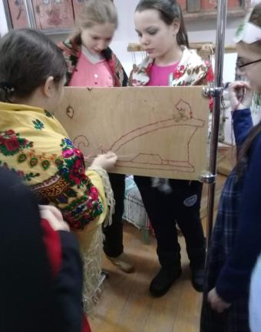
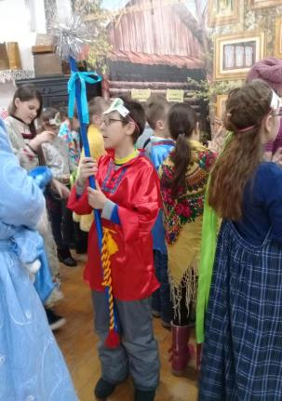
НОВЫЙ ГОД в стиле 19 века.
Г. Усолье

Slide 14
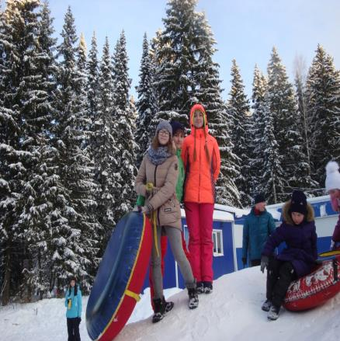
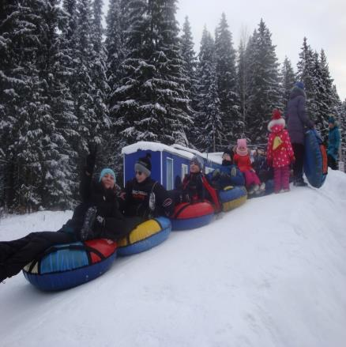
НОВОГОДНИЙ ПЕРЕПОЛОХ
л/б Новожилово

Slide 15
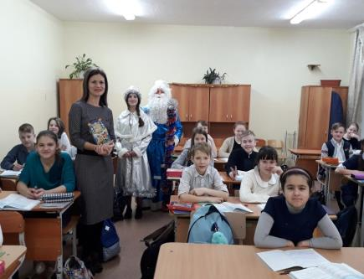
НОВОГОДНЕЕ ПОЗДРАВЛЕНИЕ
ДЕД МОРОЗА И СНЕГУРОЧКИ!

Slide 17
Размещение информации
на интернет-рессурсах:
https://vk.com/club416261?w=wall-416261_1391
https://vk.com/club416261?w=wall-416261_1390
https://vk.com/club416261?w=wall-416261_1377
https://vk.com/club416261?w=wall-416261_1359
https://vk.com/club416261?w=wall-416261_1345

Slide 18
Администрация
МАОУ СОШ № 30
поздравляет всех
С НОВЫМ 2018 ГОДОМ!!!

